Slide 1
Отчет
о регулируемой деятельности ТОО «AlemGaz» за 2024год.
г. Караганда

Slide 2
Общая информация о субъекте естественной монополии

Slide 3
ТОО «AlemGaz» зарегистрировано в качестве хозяйствующего субъекта 14 октября 2005 года и приступило к деятельности на рынке газоснабжения г. Караганды и области с января 2006 года. Приказом ГУ «Управления по тарифам Карагандинской области» № 32-ОД от 15 февраля 2006 г. ТОО "AlemGaz" включено в местный раздел Государственного регистра субъектов естественных монополий Карагандинской области по виду деятельности - транспортировка газа по распределительным трубопроводам, эксплуатация газораспределительных установок и связанных с ним газораспределительных газопроводов. ТОО «AlemGaz» обслуживает:
Характеристика компании
Адрес | Кол-во ГРУ | Газопроводы, пм
 |  | всего | наземный | подземный
Ленинский район | 118 | 36 346 | 17 295 | 19 051
Советский район | 101 | 28 633 | 12 188 | 16 445
Октябрьский район | 40 | 14 592 | 7 260 | 7 332
Кировский район | 2 | 754 | 524 | 230
Железнодорожный р-н | 15 | 7 137 | 1 771 | 5 366
Всего по Караганде | 276 | 87 462 | 39 038 | 48 424

Slide 4
Организационно-производственная структура ТОО «AlemGaz»
ТОО “AlemGaz”
ЦАДС
ГРУ
Действующих 276
Техническая База
Караганда 104
Ленинский район
Газонаполнительная станция
Советский район
Центральный офис
Цех наполнения баллонов
Октябрьский район
Железнодорожный район
Насосно-компрессорное и сливное отделения
Кировский район
Котельно-механический цех
Железнодорожный тупик

Slide 5
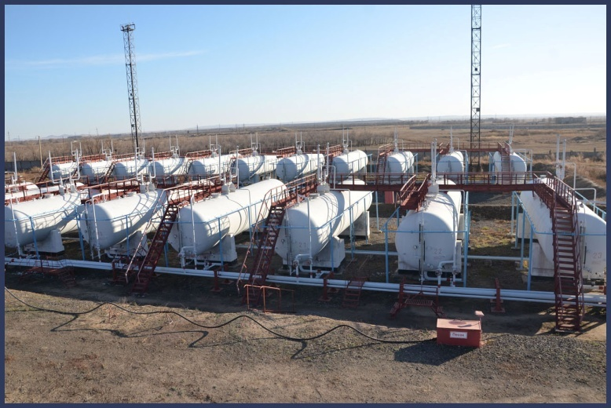
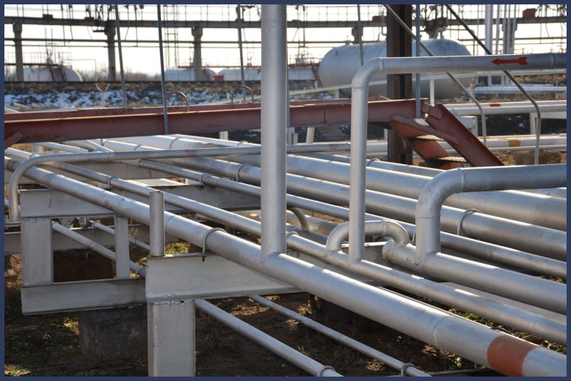
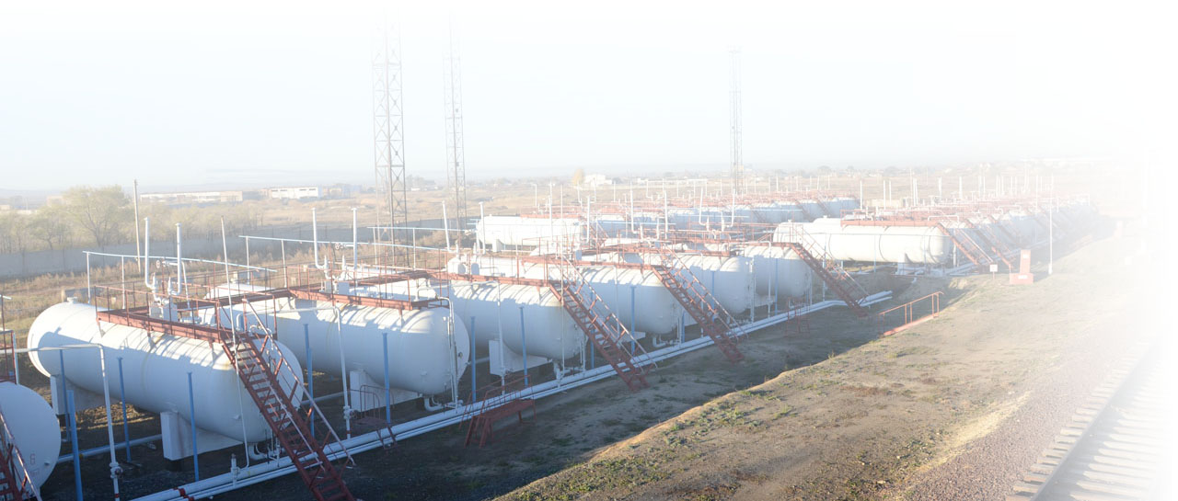
Материально-техническая база
ТОО «AlemGaz»

Slide 6
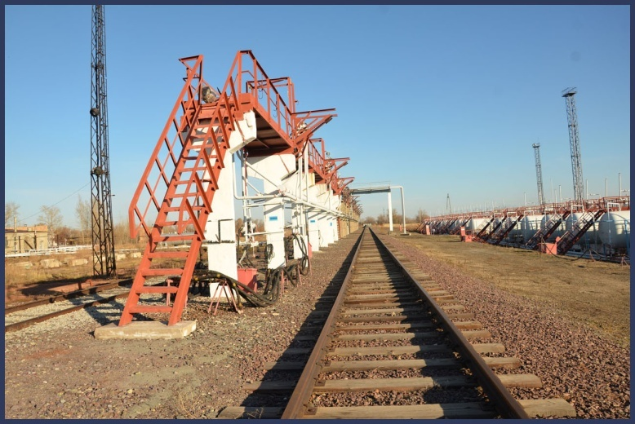
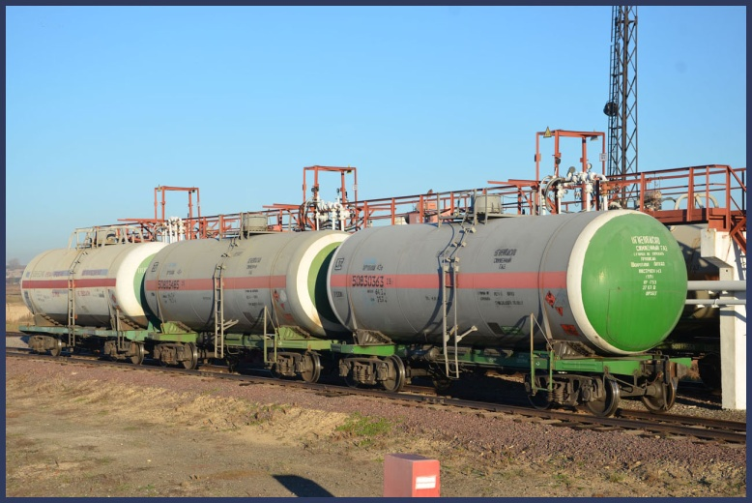
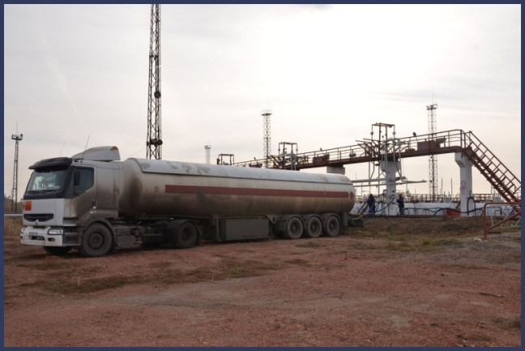

Slide 7
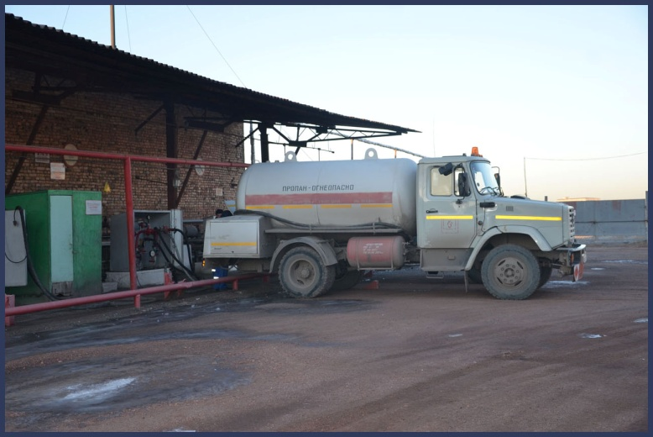
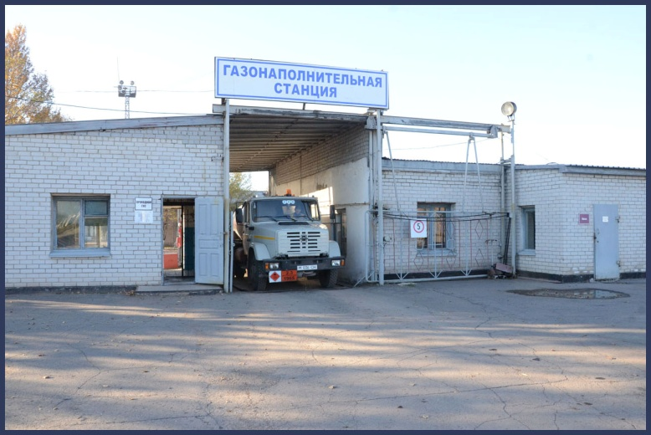
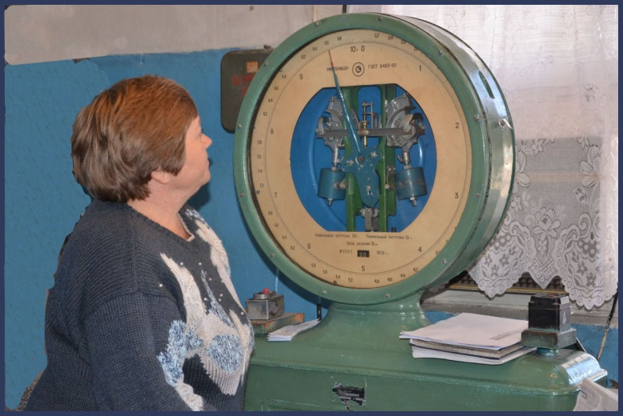

Slide 8
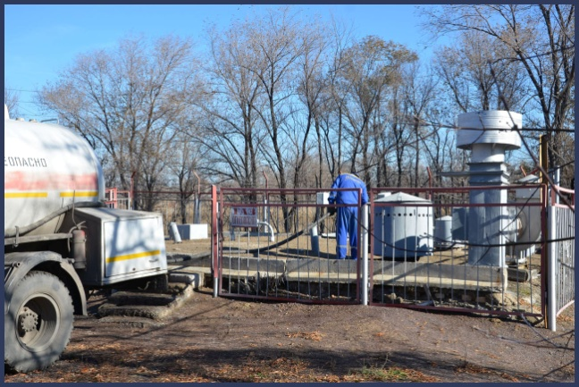
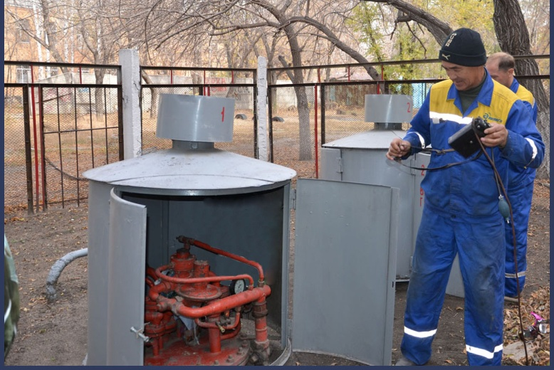
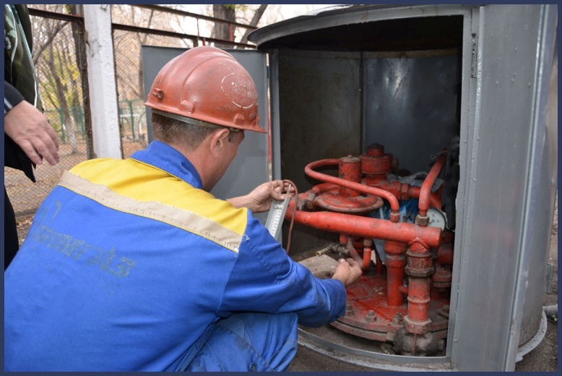

Slide 9
Весь технический комплекс предприятия, требует
больших затрат,
для качественного и бесперебойного оказания услуг
жителям Карагандинской области

Slide 10
Технологическая схема движения газа от поставщика до потребителя
Поставщик газа
Доставка
газа ж/д составами
База хранения ГНС
ТОО “AlemGaz”
Доставка
автоцистернами
ГРУ
Доставка по сетям
Потребитель

Slide 11
Информация об исполнении утвержденной инвестиционной и ремонтной программы

Slide 12
ИНВЕСТИЦИОННАЯ ПРОГРАММА
 | Скорректированный инвестиционный проект на обновление и капитальные ремонты активов предприятия
№ | Информация о реализации инвестиционной проекта в разрезе источников финансирования, тысяч тенге
 | Наименование мероприятий | Ед. изм. (для натуральных показателей) | Кол-во в натуральных показателях | Сумма инвестиционной программы (проекты), тысяч тенге | Собственные средства
 | 2023
1 | Капитальные ремонты увеличивающие стоимость инвентарн номер С0000909 | установка | 1 | 4 145,36 | 4 145,36
1.1 | Приобретение запчастей |  |  | 2 399,00 | 2 399,00
1.2 | Приобретение оборудования |  |  | 1 746,36 | 1 746,36
 | Итого: |  |  | 4 145,36 | 4 145,36
 | 2024
1 | Капитальные ремонты увеличивающие стоимость инвентарн номер С0000070 | установка | 1 | 2 518,95 | 2 518,95
1.1 | Приобретение запчастей |  |  | 2 518,95 | 2 518,95
1.2 | Приобретение оборудования |  |  |  | -
 | Итого: |  |  | 2 518,95 | 2 518,95
 | 2025
1 | Приобретение УАЗ -390995-4552-04 | шт | 1 | 6 490,97 | 6 490,97
2 | Капитальные ремонты увеличивающие стоимость инвентарн номер С0000070 | установка | 1 | 1 833,68 | 1 833,68
2.1 | Приобретение оборудования |  |  | 1 833,68 | 1 833,68
 | Итого: |  |  | 8 324,65 | 8 324,65
 | 2026
1. | Приобретение УАЗ -390995-4552-04 | шт | 1 | 6 816,00 | 6 816,00
 | Итого: |  |  | 6 815,52 | 6 815,52
 | Всего 2022-2026 |  |  | 21 804,48 | 21 804,48

Slide 13
Отчет об исполнении инвестиционной программы за 2024 год
форма 1 приложение 5
Информация о плановых и фактических объемах предоставления регулируемых услуг |  |  | Сумма инвестиционной программы |  |  |  | Информация о фактических условиях и размерах финансирования ИП, тысяч тенге
Наименование мероприятий | Единица измерения | Период предоставления услуги в рамках ИП | План | Факт | Отклонение | Причины отклонения | Собственные средства
 |  |  |  |  |  |  | Амортизация | Прибыль
Капитальный ремонт увеличивающий стоимость (инвентарн номер С0000070) | 1 установка | 2024г. | 2 518,95 | 2 518,95 | 0,00 |  | 2 518,95 | 0
Стоимость приобретения запчастей |  |  | 2 518,95 | 2 518,95 | 0,00 |  | 2 518,95
Итого |  |  | 2 518,95 | 2 518,95 | 0,00 |  | 2 518,95 | 0
В тарифной смете было заложено финансирование в размере 4 145 тыс.тенге за счет собственных средств по статье «Амортизация». ТОО «AlemGaz» заключил договор с ТОО «Казбаррель» на сумму 6 607,143 млн тенге без НДС. Разница от утвержденной инвестиционной программы составляет сумму 2254,51млн тенге. Финансирование данной суммы произведено за счет прибыли от иной деятельности.
В связи с наступление случая неисполнения СЕМ мероприятия утвержденной ИП, по причине не зависящей от субъекта (неисполнение обязательств другой стороной договора) на 2024 год была скорректирована ИП с переносом сроков исполнения: в 2024 году в сумме 2518,95 тыс.тенге и в 2025 году в сумме 1833,68 тыс.тенге Запланированная в 2024 году сумма 2518,95 тыс.тенге была направлена на оплату заключенного договора.

Slide 14
Исполнение ремонтной программы
Наименование показателей | Утверждено в тарифной смете | Фактические показатели за 2024год | Отклонение | Отклонение %
Ремонт, тыс.тенге | 15 006,12 | 14 390,34 | -617,71 | 4,1%
№ п/п | Наименование видов ремонтных работ | Ед. изм. | Фактические показатели за 2024г | В том числе на отнесено на регулируемую услугу транспортировку газа через ГРУ
1 | Материалы для текущего ремонта автомашин | тенге | 214 960 | 141 258
2 | Обслуживание ВДГО (материалы) | тенге | 1 394 832 | 1 394 832
3 | Рем.-сервисное обслуживание машин | тенге | 1 247 760 | 607 807
4 | Ремонт ГРУ (материалы) | тенге | 2 693 637 | 2 693 637
5 | Ремонт баллонов (материалы) | тенге | 256 759 | 42 462
6 | Ремонт оборудования (материалы) | тенге | 842 896 | 163 345
7 | Ремонт ветхого газопровода | тенге | 8 650 000 | 8 650 000
8 | Ремонт оборудования ГНС (материалы) | тенге | 1 318 713 | 197 807
9 | Ремонт цехов (материалы) | тенге | 2 327 619 | 376 072
10 | Ремонтно-строительные работы (материалы) | тенге | 509 295 | 84 196
12 | Ремонт оргтехники | тенге | 259 500 | 38 925
 | Всего: | тенге | 19 715 971 | 14 390 340
 | в т.ч. на с/с | тенге | 18 884 510 | 14 262 921
 | р/п | тенге | 831 461 | 127 419
Notes:
№ п/п
Наименование статьи затрат
Ед. изм.
Фактические показатели законченный 2020
транспортировка газа через ГРУ
1
Материалы для текущего ремонта автомашин
тыс.тенге
623
96
в т.ч. с/с
тыс.тенге
619
95
р/п
тыс.тенге
4
1
2
Обслуживание ВДГО (материалы)
тыс.тенге
1 045
2 089
в т.ч. с/с
тыс.тенге
1 045
2 089
р/п
тыс.тенге
-
-
3
Рем.-сервисное обслуживание машин
тыс.тенге
1 210
364
в т.ч. с/с
тыс.тенге
1 049
343
р/п
тыс.тенге
162
21
4
Ремонт ГРУ (материалы)
тыс.тенге
2 141
2 122
в т.ч. с/с
тыс.тенге
2 141
2 122
р/п
тыс.тенге
-
-
5
Ремонт баллонов (материалы)
тыс.тенге
1 677
252
в т.ч. с/с
тыс.тенге
1 677
252
р/п
тыс.тенге
-
-
6
Ремонт измерительных приборов
тыс.тенге
196
29
в т.ч. с/с
тыс.тенге
196
29
р/п
тыс.тенге
-
-
7
Ремонт оборудования (материалы)
тыс.тенге
176
26
в т.ч. с/с
тыс.тенге
176
26
р/п
тыс.тенге
-
-
8
Ремонт оборудования ГНС (материалы)
тыс.тенге
1 254
188
в т.ч. с/с
тыс.тенге
1 254
188
р/п
тыс.тенге
-
-
9
Ремонт цехов (материалы)
тыс.тенге
144
27
в т.ч. с/с
тыс.тенге
144
27
р/п
тыс.тенге
-
-
10
Ремонтно-строительные работы (материалы)
тыс.тенге
62
29
в т.ч. с/с
тыс.тенге
62
29
р/п
тыс.тенге
-
-
11
Ремонт оргтехники
тыс.тенге
14
6
в т.ч. с/с
тыс.тенге
4
4
р/п
тыс.тенге
10
2
Всего
8 542
5 229

Slide 15
Информация о постатейном исполнении утвержденной тарифной сметы

Slide 16
Постатейное исполнение затрат тарифной сметы, тыс тенге
№ п/п | Наименование показателей | Предусмотрено в утвержденной тарифной смете | Фактически сложившиеся показатели тарифной сметы | отклонения в %
I | Затраты на производство товаров и предоставление услуг всего | 285 482,22 | 223 886,19 | -21,6%
1 | Материальные затраты, всего | 12 964,63 | 14 871,71 | 14,7%
1.1 | топливо (газ на собственные нужды -отопление) | 2 793,04 | 3 916,24 | 40,2%
1.2 | электроэнергия | 1 888,27 | 2 867,34 | 51,9%
1.3 | сырье и материалы | 1 840,14 | 1 907,25 | 3,6%
1.4 | ГСМ | 6 443,18 | 6 180,87 | -4,1%
2 | Затраты на оплату труда, всего | 227 800,02 | 155 352,61 | -31,8%
2.1 | заработная плата производственного персонала | 204 016,47 | 138 959,38 | -31,9%
2.2 | налоги по зарплате | 23 783,55 | 16 393,23 | -31,1%
2.2.1 | социальный налог, социальные отчисления | 17 256,32 | 11 892,59 | -31,1%
2.2.2 | обязательные профессиональные пенсионные взносы | 21,91 | 95,82 | 337,3%
2.2.3 | социальное мед.страхование | 6 505,32 | 4 404,82 | -32,3%
3 | Амортизация основных средств | 2 518,95 | 2 518,95 | 0,0%
4 | Ремонт | 15 006,12 | 14 262,92 | -4,95%
5 | Услуги сторонних организаций производственного характера | 16 247,84 | 17 440,73 | 7,3%
5.1 | регламентные работы | 7 062,78 | 6 780,68 | -3,99%
 | транспортные услуги по поставке газа
5.2 | метрология (поверка средств измерений) | 496,78 | 932,01 | 87,6%
5.4 | услуги связи, в том числе сотовая | 13,06 | 13,31 | 1,9%
5.5 | коммунальные услуги | 179,58 | 180,36 | 0,4%
5.6 | переодическая печать |  | 0,00
5.7 | технологические потери | 8 457,80 | 9 446,27 | 11,7%
5.8 | обучение сотрудников | 37,84 | 88,10 | 132,8%
6 | Прочие затраты | 10 944,66 | 19 439,27 | 77,6%
6.1 | Затраты по ОТ и ТБ | 4 284,56 | 4 436,82 | 3,6%
6.1.1 | спецпитание | 1 182,86 | 1 191,95 | 0,8%
6.1.2 | спецодежда | 1 281,10 | 1 281,48 | 0,0%
6.1.3 | медикаменты | 129,74 | 186,20 | 43,5%
6.1.4 | мед.осмотр сотрудников | 475,86 | 510,15 | 7,2%
6.1.5 | моющие средства,мыло | 121,69 | 210,91 | 73,3%
6.1.6 | противопожарная безопасность | 1 093,31 | 1 056,12 | -3,4%
6.2 | содержание центральной аварийной диспетчерской службы (ЦАДС) | 6 399,83 | 10 922,31 | 70,7%
6.3 | канцелярские расходы | 72,10 | 81,71 | 13,3%
6.4 | проезд городским транспортом |  | 506,20
6.5 | обязательное страхование | 188,17 | 263,57 | 40,1%
6.6 | командировочные расходы |  | 58,60
6.9 | прочие услуги |  | 3 170,05

Slide 17
Постатейное исполнение затрат тарифной сметы, тыс.тенге.
II | Расходы периода, всего | 12 876,16 | 14 145,49 | 9,9%
7 | Общие и административные расходы, всего | 12 876,16 | 14 145,49 | 9,9%
7,1 | Затраты на оплату труда , всего | 10 084,93 | 9 626,52 | -4,5%
7.1.1 | заработная плата административного персонала | 9 040,73 | 8 622,68 | -4,6%
7.1.2 | социальный налог, социальные отчисления | 772,98 | 732,75 | -5,2%
7.1.3 | социальное мед.страхование | 271,22 | 271,09 | 0,0%
7.2 | амортизация |  | 112,64
7.3 | Налоговые платежи и сборы | 249,35 | 275,24 | 10,4%
7.3.1 | плата за эмиссии в окружающую среду | 28,31 | 32,14 | 13,5%
7.3.2 | налог на транспорт | 214,07 | 241,24 | 12,7%
7.3.3 | прочие налоги | 6,97 | 1,85 | -73,5%
7.4 | командировочные расходы |  | 12,60
7.5 | коммунальные услуги | 30,25 | 38,95 | 28,8%
7.6 | услуги связи | 113,74 | 188,17 | 65,4%
7.7 | услуги банка | 505,45 | 307,91 | -39,1%
7.8 | другие расходы: | 1 892,44 | 3 583,48 | 89,4%
7.8.1 | периодическая печать, литература |  | 192,49
7.8.2 | информационное обеспечение и доступ к сайтам | 159,47 | 187,32 | 17,5%
7.8.3 | служебный автотранспорт (ГСМ,ремонт) | 359,47 | 554,98 | 54,4%
7.8.4 | хозрасходы, материалы | 78,34 | 234,19 | 198,9%
7.8.5 | канцелярские расходы | 35,43 | 50,85 | 43,5%
7.8.6 | затраты по ОТ и ТБ | 42,17 | 50,87 | 20,6%
7.8.7 | почтовые услуги | 39,75 | 72,58 | 82,6%
7.8.8 | охрана | 974,78 | 1 541,59 | 58,1%
7.8.9 | обслуживание оргтехники | 1,93 | 38,93 | 1916,8%
7.8.10 | обязательное страхование | 201,10 | 401,62 | 99,7%
7.8.12 | юридические услуги |  | 221,67
7.8.13 | прочие услуги |  | 36,40
III | Всего затрат | 298 358,38 | 238 031,68 | -20,2%
IV | Прибыль |  | -46 752,61
VI | Всего доходов | 298 358,38 | 191 279,07
VII | Объем оказываемых услуг | 2 549,79 | 2 395,18 | -6,1%
VIII | Тариф (цена, ставка сбора) (без НДС) | 117,73 | 79,86 | -32,2%

Slide 18
Составляющая статей затрат ТС за 2024 год в общем объеме затрат

Slide 19
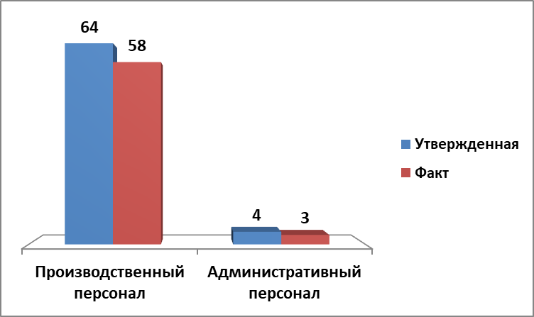
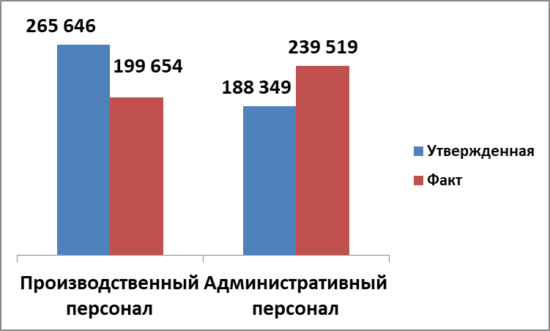
Численность персонала за 2024год, чел.
Среднемесячная зарплата персонала, тенге

Slide 20
Основные финансово-экономические показатели
Наименование показателей | Формула | 2024 год
Показатели финансовой устойчивости.
Коэффициент автономии (СК/СА) | капитал / активы | 0,26
Показатели рентабельности
Коэффициент рентабельности продаж. | валовая прибыль / выручка | 0,33
Рентабельность по чистой прибыли. | чистая прибыль / выручка | 0,04
Показатели деловой активности.
Коэффициент оборачиваемости ДЗ в днях. | ДЗ / выручка х 366 дн. | 31,6
Коэффициент оборачиваемости КЗ в днях. | КЗ / себестоимость х 366 дн. | 164,28
Показатели ликвидности.
Коэффициент текущей ликвидности | активы / обязательства | 1,36
Коэффициент быстрой ликвидности | (денежн.ср. + краткосрочн. фин. Инв. + краткосрочн.ДТ) / Обязательства | 0,75

Slide 21
Информация об объемах предоставленных регулируемых услуг
Утвержденный тариф на 5 лет / ВКТ с 01.10.2023 по 01.10.2024, тенге/кг | Утверждено в тарифной смете на 2024 год, тенге/кг | Объем оказываемых услуг в ТС, тыс. кг | Фактический объем оказываемых услуг, тыс. кг | Отклонение тыс.кг
83,20-79,86 | 117,73 | 2 549,79 | 2 395,18 | - 154,61
Подразделения | Фактические показатели за 12 мес 2024г
 | к-во, кг | сумма, тенге
Газовоз | 17 330 | 4 136 890
Железно-дорожная РЭС | 231 910 | 55 235 834
Кировский РЭС | 12 240 | 2 921 065
Ленинская РЭС | 966 754 | 225 340 203
РЭС Октябрьского района | 262 430 | 62 564 345
Советская РЭС | 904 516 | 215 782 099
всего | 2 395 180 | 565 980 436
всего, тыс.кг/тыс.тенге | 2 395 | 565 980

Slide 22
Основные проблемы
Снижение объемов реализации газа потребителю
Большая текучесть кадров, нехватка квалификационного персонала и несоответствие уровня заработной платы по сравнению с заработной платой по виду деятельности в Республике и по Карагандинской области. На предприятии в среднем зарплата составляет 203тыс.тенге.
Проблемы с которыми сталкивается предприятие при осуществлении регулируемой деятельности
Увеличение фактических затрат, за счет повышение стоимости закупаемых товаров, работ и услуг у поставщиков

Slide 23
Планы на 2025 год
Исполнение статей затрат тарифной сметы.
Исполнение мероприятий инвестиционной программы.

Slide 24
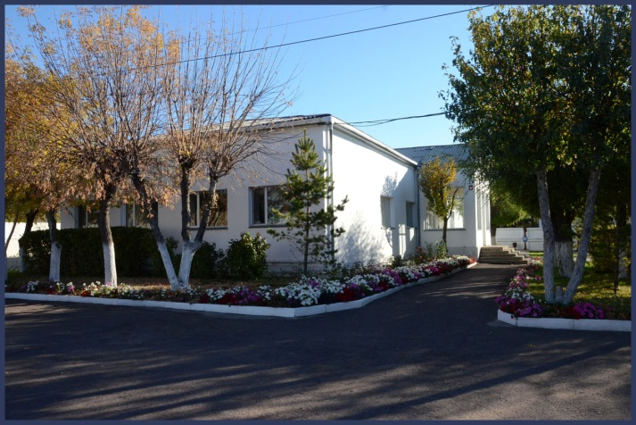
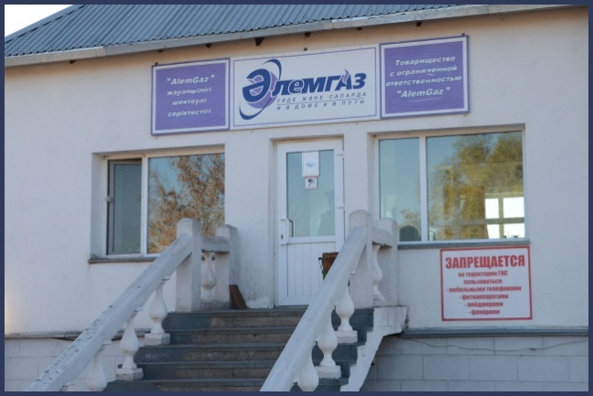
Спасибо за внимание!
ТОО "AlemGaz"
г. Караганда
ул. Г. Патанина, строение 125/1, 100019
тел.: (7212) 25-80-01, факс: 25-80-24
E-mail: info@alemgaz.kz

